Slide 1
Piero Sraffa
La ripresa dell’ analisi classica

Slide 2
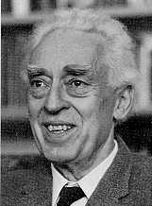
Piero Sraffa
Torino 1898 – Cambridge 1983
Professore a Perugia e Cagliari. Maggior parte della vita a Cambridge (dal 1927)
Opere principali:
“The laws of Returns under competitive conditions", 1926, Economic Journal
"Introduction" to the Works and Correspondence of David Ricardo, 1951
Production of Commodities by Means of Commodities: Prelude to a critique of economic theory, 1960.

Slide 3
Riproduzione contro Scarsità
Ottica neoclassica → scarsità
Ottica classica → riproduzione
Ricardo: utilità: pre-condizione
Merci scarse (quadri rari o opere d’arte) valore →scarsità
Merci riproducibili: valore → lavoro (condizioni di produzione)
Merci riproducibili sono le più importanti

Slide 4
La ripresa dell’economia classica
Sraffa: riprende la concezione classica (visione circolare del processo economico)
Riproducibilità: condizione oggettiva dell’economia
Distinzione tra economia senza sovrappiù ed economia con sovrappiù
Senza sovrappiù: le condizioni di riproducibilità determinano da sole i rapporti di scambio

Slide 5
Economia senza sovrappiù
 | ferro | carbone | grano | prodotto | sovrappiù
ferro | 120 | 160 | 80 | 200 | 0
carbone | 40 | 100 | 120 | 300 | 0
grano | 40 | 40 | 200 | 400 | 0
 | 200 | 300 | 400
Problema (Quesnay – Marx): come possono le industrie venire in possesso dei beni prodotto dalle altre industrie necessari alla produzione?
Risposta: attraverso gli scambi di mercato.
Gli scambi presuppongono i prezzi – cioè i rapporti di scambio. Quante unità di carbone o di grano possono essere ottenute in cambio di un’unità di ferro?
I prezzi debbono essere tali da permettere a tutti i settori di poter ripetere la produzione

Slide 6
La determinazione dei prezzi
3,6667
1,3333
1,0000
Prezzi: sistema di equazioni simultanee
p_{f}120+p_{c}160+p_{g}80=p_{f}200
p_{f}40+p_{c}100+p_{g}120=p_{c}300
p_{g}=1 (unità di misura)
Tre incognite (i prezzi) e tre equazioni
Soluzione: p_{f}=3,66 ; p_{c}=1,33; p_{g}=1
Prezzi determinati univocamente
 | Ferro | Carbone | Grano | Prodotto
Ferro | 440 | 213,3333 | 80 | 733,3333
Carbone | 146,6667 | 133,3333 | 120 | 400
Grano | 146,6667 | 53,33333 | 200 | 400
Totale | 733,3333 | 400 | 400 | 1533,333

Slide 7
Scambi
L’industria del ferro offre agli altri settori:
733,33-440=293,33.
Domanda di ferro:
146,66 (ind. carbone)+146,66 (ind. grano)=293,33
Offerta carbone:
400-133,33=266,66
Domanda di carbone:
213,33 (ind. ferro)+53,33 (ind. grano) =266,66
Offerta di grano:
400-200=200
Domanda di grano:
80 (ind. ferro)+120 (ind. carbone)=200

Slide 8
Economia con sovrappiù
Compare il sovrappiù.
Le condizioni di riproduzione determinano solo i prezzi relativi al di sotto dei quali non si può andare per la riproduzione:
Es: in cambio di 120 t di ferro (240-120) l’industria del ferro deve ottenere almeno 160 t. di carbone e 80 q. di grano

Slide 9
Condizioni tecniche e sociali
Per determinare i prezzi non bastano le condizioni di riproduzione.
Come si distribuisce il sovrappiù
Condizioni sociali e non solo tecniche
Entrano le classi sociali
1) Il prodotto netto è distribuito tra le classi sociali
2) I profitti si distribuiscono proporzionalmente al capitale investito
3) I salari sono distribuiti tra i lavoratori in proporzione al lavoro prestato.
Le regole di distribuzione del sovrappiù all’interno delle classi sono diverse.

Slide 10
I prezzi
Le esigenze di riproduzione non sono più sufficienti a determinare i prezzi.
Dobbiamo tener conto di come si distribuisce il sovrappiù.
I prezzi sono determinati dalle condizioni di produzione e dalle regole sociali di distribuzione del sovrappiù.
Supponiamo che i lavoratori partecipino alla distribuzione del sovrappiù.
Si mette in risalto l’aspetto del salario come parte del reddito.
A differenza che negli schemi classici il salario non è più un’anticipazione di capitale.
Il sovrappiù è appropriato in parte dai capitalisti e in parte dai lavoratori.
Regole di distribuzione del sovrappiù: tra le classi sociali e all’interno delle singole classi.
p_{i}=(a₁p₁+a₂p₂+….+a_{n}p_{n})(1+r)+wl_{i} i=1,2,…n
Generico bene i: a_{y}= quantità del bene y necessaria a produrre un unità del bene i; l_{i}= quantità di lavoro necessaria a produrre un’unità del bene i.

Slide 11
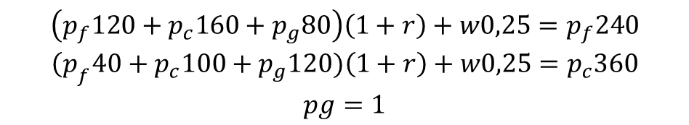
Saggio di profitto e prezzi
L’unico modo di determinare i prezzi è tenere conto contemporaneamente tanto delle condizioni di riproduzione che delle condizioni di distribuzione del sovrappiù: sistema di equazioni
Saggio di profitto r (proporzionale al capitale); saggio di salario (proporzionale al lavoro)
$$\begin{matrix}\left(p_{f}120+p_{c}160+p_{g}80\right)\left(1+r\right)+w0,25=p_{f}240 \\ {\left(p\right.}_{f}40+p_{c}100+p_{g}120)\left(1+r\right)+w0,25=p_{c}360 \\ pg=1\end{matrix}$$
Tre equazioni e quattro incognite (due prezzi, r e w)
Esistono una serie infinita di soluzioni.
Per avere una sola soluzione bisogna sapere prima come si distribuisce il sovrappiù tra le classi sociali (w o r devono essere dati dall’esterno)

Slide 12
Le equazioni di prezzo
Il sistema può essere generalizzato a k industrie
(A_{a} P_{a} + B_{a} P_{b} + … + K_{a} P_{k}) (1 + r )+wL_{a}= A P_{a}
(A_{b} P_{a} + B_{b} P_{b} + … + K_{b} P_{k}) (1 + r ) +wL_{b} = B P_{b}
................................................................................
(A_{k} P_{a} + B_{k} P_{b} + … + K_{k} P_{k}) (1 + r ) +wL_{k} = K P_{k}
P_{a}=1
Matrice: A matrice dei mezzi di produzione (kxk)
p= vettore dei prezzi
p=(1+r)Ap+wl l =vettore delle quantità di lavoro.

Slide 13
Grado di libertà
Anche ponendo il prezzo di una merce come unità abbiamo ora una variabile in più (w o r)
Per ogni valore assunto da una variabile distributiva (es. w) si determinano i prezzi e l’altra variabile distributiva (r)
Analisi della relazione tra w e r.
Problema: in genere l’unità di misura è il prezzo di un bene
p_{g}=1
Ma p_{g} è un prezzo: l’unità di misura non è invariabile
L’unità di misura varia con la variazione della distribuzione

Slide 14
Macro
La torta data…
1=Q_{w}+Q_{Π}
Da una parte abbiamo l’esigenza di considerare dato il valore del prodotto netto
Dall’altra abbiamo un sistema micro di prezzi relativi
La distribuzione macro determina l’andamento micro dei prezzi

Slide 15
Problema di Sraffa
Come variano i prezzi al variare della distribuzione?
Se sale la quota dei salari cade la quota dei profitti
Il salario sale in proporzione alla quantità di lavoro impiegata in ciascuna industria.
Il saggio di profitto è uniforme e proporzionale al valore dei mezzi di produzione impiegati
Se nelle diverse industrie il rapporto lavoro capitale è diverso, se i prezzi dei MP non variano i saggi di profitto diventano diversi.
I prezzi dei MP debbono variare per ripristinare l’uguaglianza dei saggi di profitto

Slide 16
La soluzione del dilemma classico
Non è necessario conoscere prima i prezzi per determinare il saggio di profitto (Ricardo) né prima il saggio di profitto per determinare i prezzi (Marx)
Determinazione simultanea

Slide 17
Le equazioni di prezzo
(120p_{f}+160p_{c}+80p_{g})(1+r)+0,25w=240p_{f}
(40p_{f}+100p_{c}+120p_{g})(1+r)+0,25w=360p_{c}
(40p_{f}+40p_{c}+200p_{g})(1+r)+0,5w=480p_{g}
40p_{f}+60p_{c}+80p_{g}=1 - Il sovrappiù è l’unità di misura dei prezzi
w=50% del sovrappiù – determiniamo come si distribuisce il sovrappiù
5 equazioni e 5 incognite (p_{f}, p_{c}, p_{g} w e r)
Soluzione:
p_{f}=0,11, p_{c}=0,04, p_{g}=0,03, w=50%, r=10%

Slide 18
Unità di misura
Scegliamo il sovrappiù come unità di misura
[A - (A_{a} + A_{b} + A_{c} + … + A_{k})] P_{a} +
[B - (B_{a} + B_{b} + B_{c} + … + B_{k})] P_{b} +
.........................................................
[K - (K_{a} + K_{b} + K_{c} + … + K_{k})] P_{k} = PN=1.
Scegliamo come unità di misura del lavoro l’occupazione totale: L_{a}+L_{b}+…+L_{k}=1
Ne deriva che PN=L

Slide 19
Il salario e il profitto come quote del reddito
L’unità di misura del lavoro e dei prezzi
In generale w=wL/L (wL=monte salari)
Q_{w} = wL/PN PN= sovrappiù o reddito Q_{w}= quota salari
se PN=L allora w=Q_{w}
Di conseguenza Q_{π} = 1-w (se w = 0,5 anche Qπ =0,5)
E Π=L-wL
L-wL=Π ovvero
Teoria classico-marxiana del valore

Slide 20
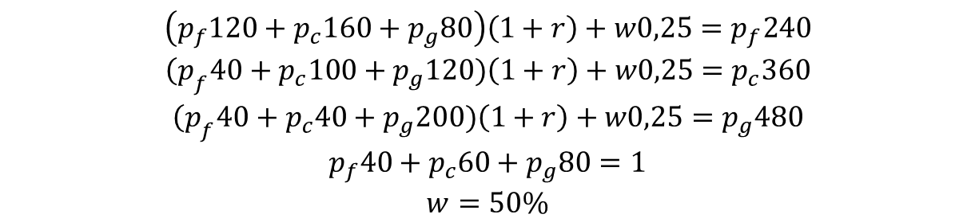
La determinazione dei prezzi
In base all’esempio di tabella:
$$\begin{matrix}\left(p_{f}120+p_{c}160+p_{g}80\right)\left(1+r\right)+w0,25=p_{f}240 \\ {\left(p\right.}_{f}40+p_{c}100+p_{g}120)\left(1+r\right)+w0,25=p_{c}360 \\ \begin{aligned}{\left(p\right.}_{f}40+p_{c}40+p_{g}200)\left(1+r\right)+w0,25=p_{g}480 \\ p_{f}40+p_{c}60+p_{g}80=1 \\ w=50\%\end{aligned}\end{matrix}$$
La soluzione è:
p_{f}= 0,011228
p_{c}= 0,004378
p_{g}= 0,003603 r= 10%

Slide 21
La misura invariabile
Varia la distribuzione → variano i prezzi.
Varia il prezzo del ferro - La variazione è dovuta al ferro o all’unità di misura?
La misura invariabile
Due possibili sistemi economici con gli stessi coefficienti e la stessa quantità di lavoro.
Si può passare da uno all’altro cambiando la proporzione del prodotto dell’industria. Si produce più ferro e meno carbone
 | ferro | carbone | grano | lavoro | prodotto | sovrappiù
ferro | 90 | 120 | 60 | 0,1875 | 180 | 0
carbone | 50 | 125 | 150 | 0,3125 | 450 | 165
grano | 40 | 40 | 200 | 0,5 | 480 | 70
Totale | 180 | 285 | 410 | 1
 | ferro | carbone | grano | lavoro | prodotto | sovrappiù
ferro | 120 | 160 | 80 | 0,25 | 240 | 40
carbone | 40 | 100 | 120 | 0,25 | 360 | 60
grano | 40 | 40 | 200 | 0,5 | 480 | 80
 | 200 | 300 | 400 | 1

Slide 22
Il sistema tipo
 | ferro | carbone | grano | lavoro | prodotto | sovrappiù
ferro | 120 | 160 | 80 | 0,25 | 240 | 40
carbone | 40 | 100 | 120 | 0,25 | 360 | 60
grano | 40 | 40 | 200 | 0,5 | 480 | 80
 | 200 | 300 | 400 | 1
La particolarità della combinazione produttiva. A livello aggregato le proporzioni tra input e prodotto totale e sovrappiù sono le stesse per tutte le merci
Ferro: 200 – 240 =40
Carbone 300 – 360 =60
Grano 400 -480 =80
Rapporto prodotto input: 1,2
Rapporto sovrappiù input: 20%

Slide 23
La merce composita prodotto tipo
E’ come se ci fosse una merce composta da 40t di ferro, 60t di carbone e 80q di grano.
Il tasso di sovrappiù è determinato fisicamente: 20%
Il rapporto tra sovrappiù e capitale non è influenzato dai prezzi – nel sistema non tipo invece varia al variare dei prezzi
Per questo è un’unità di misura invariabile

Slide 24
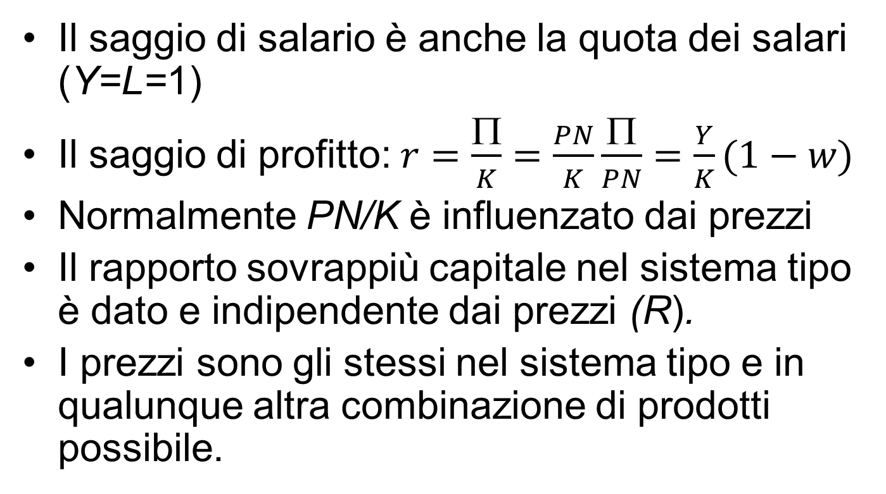
Il rapporto r - w
Il saggio di salario è anche la quota dei salari (Y=L=1)
Il saggio di profitto: $r=\frac{Π}{K}=\frac{PN}{K}\frac{Π}{PN}=\frac{Y}{K}(1−w)$
Normalmente PN/K è influenzato dai prezzi
Il rapporto sovrappiù capitale nel sistema tipo è dato e indipendente dai prezzi (R).
I prezzi sono gli stessi nel sistema tipo e in qualunque altra combinazione di prodotti possibile.

Slide 25
R
In sistemi differenti Y/K dipende dai prezzi.
Nel sistema tipo è indipendente dai prezzi (R)
Nei sistemi differenti, se per ipotesi w=0, il rapporto Y/K=R. Per altri valori di w, Y/K≠R.
R= «massimo saggio di profitto» ipotetico. In realtà si tratta del saggio di sovrappiù, che è indipendente dalla distribuzione del sovrappiù. Se w=0 non si pone un problema di distribuzione.

Slide 26
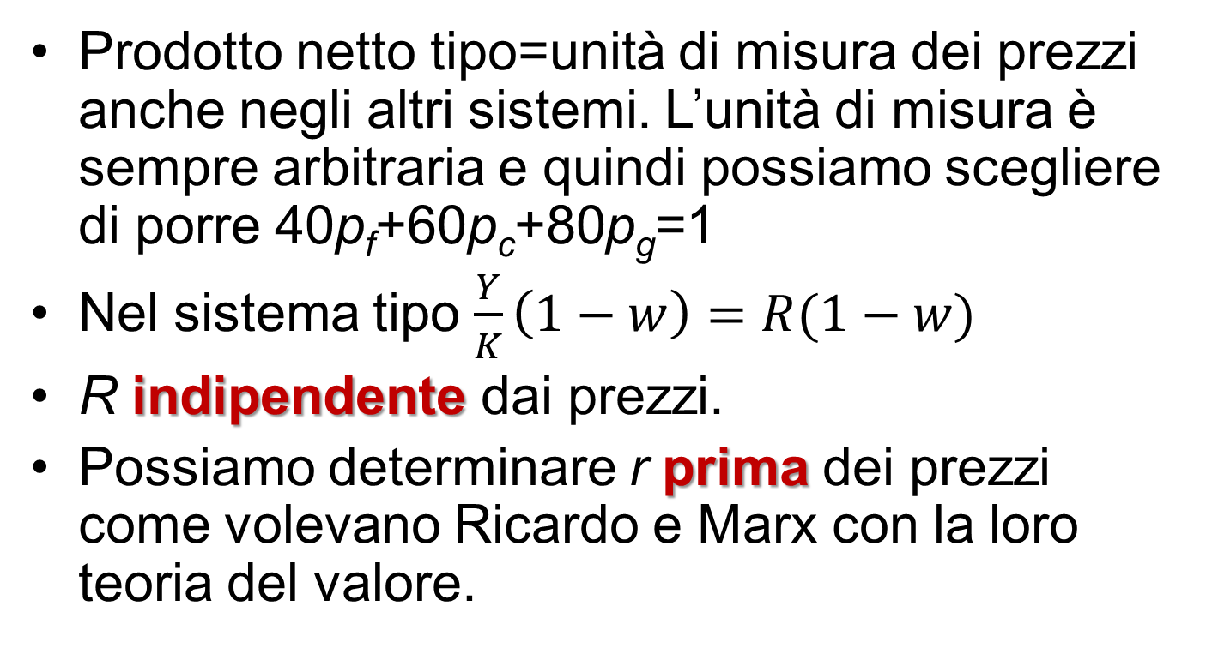
Il rapporto tra r e w
Prodotto netto tipo=unità di misura dei prezzi anche negli altri sistemi. L’unità di misura è sempre arbitraria e quindi possiamo scegliere di porre 40p_{f}+60p_{c}+80p_{g}=1
Nel sistema tipo $\frac{Y}{K}\left(1−w\right)=R(1−w)$
R indipendente dai prezzi.
Possiamo determinare r prima dei prezzi come volevano Ricardo e Marx con la loro teoria del valore.

Slide 27
La relazione lineare r - w
w
1
0
R
r
La relazione r –w, misurata in termini di merce tipo è lineare.
Possiamo conoscere r dato w e viceversa indipendentemente dai prezzi

Slide 28
I due livelli: valore e prezzi
Analisi “macroeconomica” del valore:
Il valore del sovrappiù è dato in termini di lavoro diretto, cioè è determinato unicamente dalle condizioni di produzione.
«La torta non dipende dalle fette».
Le quote distributive variano inversamente
Analisi “microeconomica” dei prezzi:
Si determinano simultaneamente i prezzi e il saggio di profitto

Slide 29
Schema grafico
SOVRAPPIU’
VALORE DATO=L
ANALISI
MACRO
VARIA w
VARIA Q_{Π}
=(1-w)
IL PROFITTO SI DEVE DISTRIBUIRE PROPORZIONALMENTE AL CAPITALE IN OGNI SETTORE PRODUTTIVO
ANALISI
MICRO
IL SAGGIO DI PROFITTO E I PREZZI SI DETERMINANO SIMULTANEAMENTE

Slide 30
Quale variabile distributiva è data
Finora w dato
Se w comprende parte del sovrappiù
Un dato w monetario varia in termini reali al variare dei prezzi
E’ più facile che sia esogeno r
Autorità monetarie → i
i → r

Slide 31
Sintesi della teoria del valore classica
MACRO
PRODUZIONE
PROFITTI
Mezzi di produzione e Lavoro
SOVRAPPIÙValore dato dalle condizioni di produzione
SALARI
Teoria del valore lavoro: produzione e rapporti di produzione tra le classi
MICRO
Profitti
distribuiti proporzionalmente al capitale
Formazione dei prezzi concorrenziali
Teoria dei prezzi: Concorrenza

